Slide 1
第1章 离散时间信号与系统
1.1离散时间信号
1.2离散时间信号的傅里叶变换与z变换
1.3离散时间系统
1.4系统的频率响应及其系统函数
1.5本章小结

Slide 2
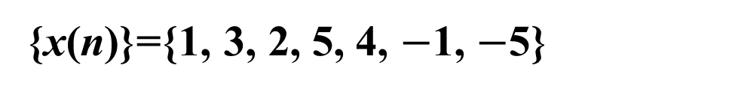
1.1 离散时间信号
离散时间信号通常用序列来表示，序列是时间上不连续的一串样本值的集合 n为整数，x(n)代表序列中的第n个样本值。
例如
实数序列
{x(n)}={1, 3, 2, 5, 4, $−$1, $−$5}
↑
该序列的
x(0)=2, x(1)=5, 依此类推
的复共轭序列用 来表示。
为了方便起见常常省去大括号，用x(n)表示序列

Slide 3
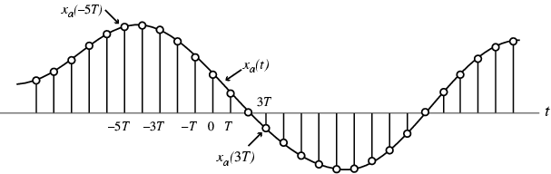
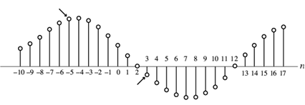
1.1 离散时间信号
在很多情况下离散时间序列x(n)是从连续时间信号 采样得到的
等时间间隔采样（均匀采样）
采样周期 T
采样频率

Slide 4
1.1.1 几种最常用的典型序列
(1) 单位脉冲序列 (unit impulse sequence)
注意和δ(t)的区别？

Slide 5
1.1.1 几种最常用的典型序列
(2) 单位阶跃序列 (unit step sequence)

Slide 6
1.1.1 几种最常用的典型序列
(3) 矩形序列 (rectangular sequence)

Slide 7
1.1.1 几种最常用的典型序列
(4) 实指数序列 (real exponential sequence)
a为不等于零的实数
时,序列收敛；
时，序列发散。

Slide 8
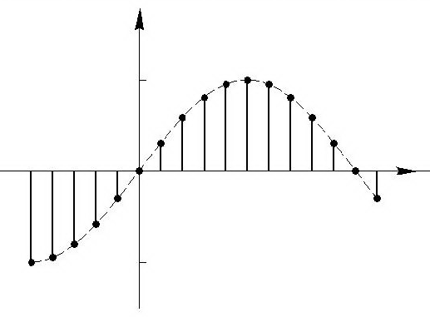
1.1.1 几种最常用的典型序列
(5) 正弦序列 (sinusoidal sequence)
是数字域角频率
1
0
n

Slide 9
1.1.1 几种最常用的典型序列
(5) 正弦序列
设 是从
采样得到
★
数字域角频率

Slide 10
1.1.1 几种最常用的典型序列
采样频率
采样周期
相邻样值间的弧度

Slide 11
1.1.1 几种最常用的典型序列
(5) 正弦序列
★对模拟周期信号采样得到的序列不一定是周期序列

Slide 12
1.1.1 几种最常用的典型序列
(6) 复指数序列 (complex exponential sequence)
当 时，x(n)的实部和虚部
分别是
余弦和正弦序列。

Slide 13
1.1.1 几种最常用的典型序列
例1.1 复指数序列
幅度
相位
实部
虚部

Slide 14
1.1.2 离散周期序列
对于一个周期为N(N为正整数)的离散周期序列
记作
k 为任意整数
以正弦序列为例讨论周期性
当满足条件
(i 为整数)
则
此时正弦序列是周期序列，周期为

Slide 15
1.1.2 离散周期序列
★判断正弦序列 的周期性
(i 为整数)
2π/ω₀为有理数
选择i(整数)，使 取最小正整数，N 即为基本周期。
2π/ω₀为无理数
任何整数i都不能使N 为正整数，这时正弦序列不是
周期序列。
例如
不是周期序列

Slide 16
1.1.2 离散周期序列
习题1.2
判断下列序列是否是周期序列，若是，确定其周期长度。
(1)
解：
是周期序列，周期是14。

Slide 17
1.1.2 离散周期序列
两个或两个以上的周期序列的和仍是周期序列。
若 和 是基本周期分别为 和 的
两个周期序列，序列 也是周期序列
且基本周期为 和 的最小公倍数。

Slide 18
1.1.2 离散周期序列
例（补充）
求序列 的周期。
解：
最小公倍数
练习题
求序列 的周期。

Slide 19
1.1.2 离散周期序列
复指数序列
的周期性与正弦序列的情况相同。

Slide 20
1.1.3 序列的运算
(1)序列的相加
(2)序列的相乘
(3)序列的移位
右移
当 时，y(n)是x(n)的延迟
左移
当 时，y(n)超前于x(n)

Slide 21
1.1.3 序列的运算
单位脉冲序列
与单位阶跃序列 的关系
★

Slide 22
1.1.3 序列的运算
矩形序列 与单位阶跃序列 的关系
★
例如

Slide 23
1.1.3 序列的运算
(4)序列的能量
平方可和序列
绝对可和序列
有界序列

Slide 24
1.1.3 序列的运算
(5)实序列的偶部和奇部
偶对称序列
例如
奇对称序列
例如
任何实序列均可表示为偶对称序列和奇对称序列之和
偶部
奇部

Slide 25
1.1.3 序列的运算
例（补充）
求序列 的偶部x_{e}(n)和奇部x_{o}(n) 。
解：

Slide 26
1.1.3 序列的运算
(6) 任意序列的单位脉冲序列表示
任一序列都可表示成单位脉冲序列移位的加权和
例如

Slide 27
1.1.3 序列的运算
(7) 序列的卷积
离散卷积
(8) 序列的相关
两个实序列的互相关函数

Slide 28
1.2离散时间信号的傅里叶变换与z变换
1.2.1 离散时间信号的傅里叶变换
1.2.2 z变换
1.2.3 逆z变换
1.2.4 z变换的性质
1.2.5 z变换与DTFT的关系
1.2.6 帕塞瓦尔(Parseval)定理

Slide 29
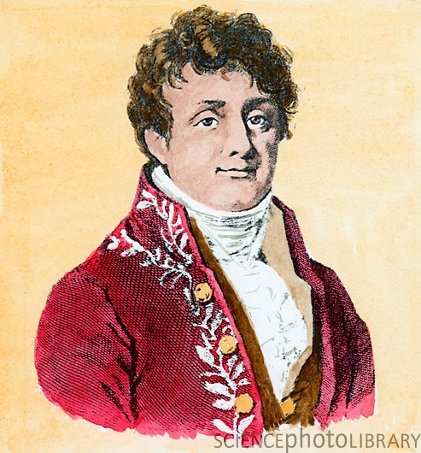
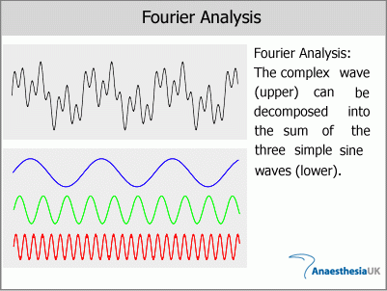
Joseph Fourier

Slide 30
信号处理中的一类重要处理手段就是将信号通过某种变换变到另一域中，得到变换后的变换域表达式，再进行分析。
这样，可以得到有关信号/系统在另一域上的直观特性，更有利于对信号与系统的分析和求解。

Slide 31


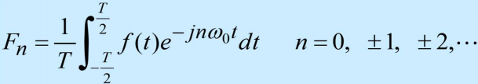

1.2 离散时间信号的傅里叶变换
连续时间信号的变换复习:
1. 连续周期信号的傅里叶级数(FS)

Slide 32
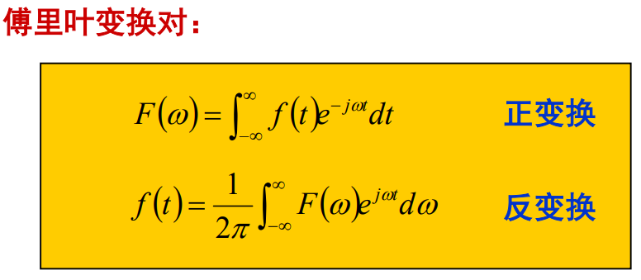
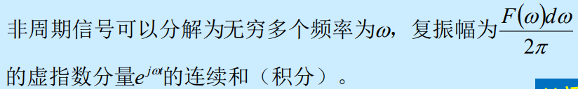
2. 连续信号的傅里叶变换(FT/CTFT)
物理意义：

Slide 33
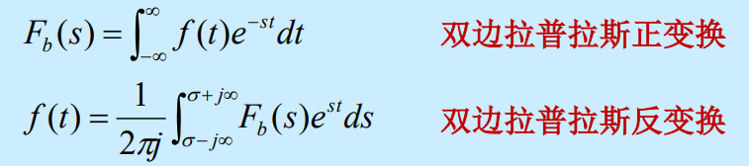
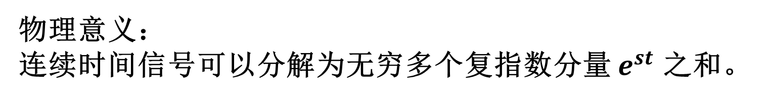
3. 连续信号的拉氏变换(LT)
物理意义：
连续时间信号可以分解为无穷多个复指数分量 $e^{st}$ 之和。

Slide 34
1.2.1 离散时间信号的傅里叶变换
离散时间傅里叶变换
★ DTFT (discrete-time Fourier transform)
(1.9)
为数字角频率，它是频率 f 对采样频率 f_{s}
作归一化后的角频率
DTFT中的级数不一定总是收敛的，若x(n)绝对可和，则该级数绝对收敛(充分条件)。

Slide 35
1.2.1 离散时间信号的傅里叶变换
值得指出：
(1) 由于 ，所以 是以2π为
周期的周期函数。
★
(2)
正是周期函数 的傅氏级数展开，而x(n)是
傅氏级数的系数。这一概念在以后滤波器设计中
有用。
DTFT

Slide 36
1.2.1 离散时间信号的傅里叶变换
离散时间信号的逆傅里叶变换
★ IDTFT
(1.10)

Slide 37
1.2.1 离散时间信号的傅里叶变换
一般来说，DTFT 是实变量 ω的复函数
可用实部和虚部表示为
也可用幅度和相位表示为
幅度谱
相位谱

Slide 38
1.2.1 离散时间信号的傅里叶变换
DTFT的一些主要性质见表1.1。
表1.1 DTFT的主要特性(1)
性质 序列 DTFT
线性
共轭
时移
频移

Slide 39
表1.1 DTFT的主要特性(2)
序列 DTFT
[
的共轭偶对称部分]
[ 的共轭奇对称部分]
共轭偶对称
实部偶对称
为实序列
虚部奇对称
幅度偶对称
相位奇对称
实序列x(n)的
偶部
实序列x(n)的
奇部

Slide 40
1.2.1 离散时间信号的傅里叶变换
例1.2 求序列 的DTFT, a为实系数。
解：
当 时，
x(n)不满足绝对可和的条件。
当 时，

Slide 41
1.2.1 离散时间信号的傅里叶变换
幅度谱
相位谱
幅度谱
相位谱
图1.4 的幅度谱和相位谱

Slide 42
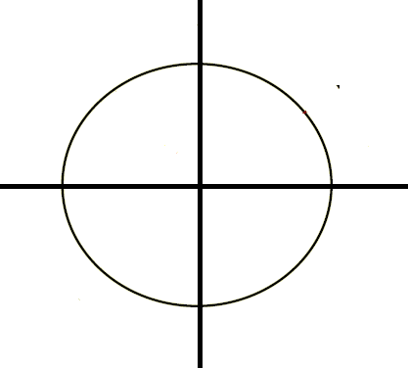
1.2.2 z变换
在连续时间信号与系统的理论中，拉普拉斯变换
可以看作是傅里叶变换的一般化形式。
同样，将离散时间信号的DTFT一般化也是可能的，其结果就是z变换。
z变换定义
★
式中z为复变量

Slide 43
1.2.2 z变换
z变换的收敛域
Region of Convergence (ROC)
z平面上使级数 收敛的z值集合称为“收敛域”
级数一致收敛的条件是绝对值可和，因此z平面的收敛域应满足

Slide 44
1.2.2 z变换
z变换的收敛域
收敛域只与 有关，所以收敛域的形状一定是以圆为边界。
jIm[z]
R_{x-}
R_{x+}
Re[z]
R_{x-}和R_{x+}的大小，即收敛域的位置与具体序列有关
R_{x-}可以小到0，R_{x+}可以大到

Slide 45
1.2.2 z变换
例1.3 (P15)
求 和
的z变换。
解：

Slide 46
1.2.2 z变换

Slide 47
1.2.2 z变换

Slide 48
1.2.2 z变换
z变换表达式只有结合一个收敛域才能唯一地对应一个时域序列
★
收敛域

Slide 49
1.2.2 z变换
若z变换在收敛域内能写成有理函数形式：
零点：使得 的z值
极点：使得 的z值
X(z ) = 0
X(z ) = ∞
例如
零点
z = 0
极点
z = 1

Slide 50
1.2.2 z变换
例如
零点
z = 0
极点

Slide 51
1.2.2 z变换
z变换的收敛域
序列的类型不同，收敛域形状有所不同。
有限长序列
无限长序列
讨论：
右边序列
左边序列
双边序列

Slide 52
1.2.2 z变换
z变换的收敛域
(1)有限长序列：仅有有限个数的序列值是非零值
是有限项的和，只要每一项有界，
有限项和也有界
收敛域至少是
且收敛域可能包括
或包括

Slide 53
1.2.2 z变换
例
在n>0时有不为零的样本值，收敛域不包括 z = 0
ROC:
在n<0时有不为零的样本值，收敛域不包括 z = ∞
ROC:
ROC:

Slide 54
1.2.2 z变换
例：求序列 的z变换和收敛域。
收敛域
练习题
求序列 的z变换和收敛域。

Slide 55
1.2.2 z变换
(2)右边序列：
当 时， 的序列
收敛域是模值最大的有限极点所在的圆的外部，
可能包括
因果序列：
当 时，
收敛域包括
如果序列在负半轴有非零样本值，则收敛域不包括 z = ∞

Slide 56
1.2.2 z变换
(2)右边序列
例
在n<0时有不为零的样本值，
收敛域不包括 z = ∞

Slide 57
1.2.2 z变换
例
右边序列
极点

Slide 58
1.2.2 z变换
(3)左边序列：
当 时， 的序列
收敛域是模值最小的非零极点所在的圆的内部，
可能包括 z = 0。
如果序列在正半轴有非零样本值，则收敛域不包括z = 0

Slide 59
1.2.2 z变换
(3)左边序列
例
在n>0时有不为零的样本值，
收敛域不包括 z = 0

Slide 60
1.2.2 z变换
例
左边序列

Slide 61
1.2.2 z变换
(4)双边序列
双边序列可以看作左边序列与右边序列之和
若 收敛域为
若 z变换不存在

Slide 62
1.2.2 z变换
例
双边序列
双边序列
z变换不存在

Slide 63
1.2.2 z变换
例1.4
求 的z变换。
解：
若
若
z变换不存在

Slide 64
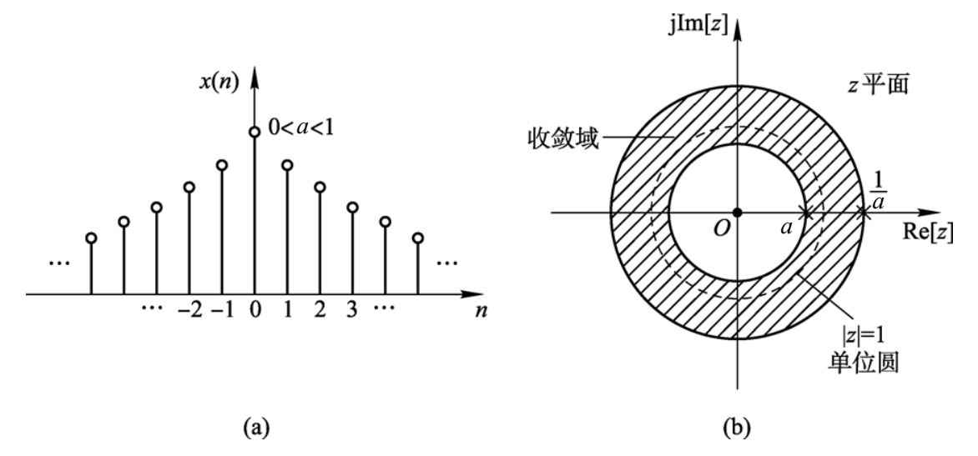
1.2.2 z变换
图1.6给出了 时的x(n) 及其z变换的收敛域。

Slide 65
1.2.2 z变换
z变换的收敛域的特点
★
以极点所在圆为边界，不包含任何一个极点的连通域
右边序列
双边序列
左边序列

Slide 66
1.2.2 z变换
常用的z变换对
★
收敛域

Slide 67
1.2.3 逆z变换
z 变换
逆 z 变换
积分路径C：
X(z)收敛域内逆时针环绕 z=0的一条闭合曲线
求解逆z变换的三种常用方法：
长除法
留数法
部分分式展开法
★

Slide 68
1.2.3 逆z变换
1. 长除法
一般地， X(z)为有理分式形式，可通过长除把它展开为幂级数。

Slide 69
1.2.3 逆z变换
1. 长除法
例

Slide 70
1.2.3 逆z变换
2. 留数法
可利用留数定理计算围线积分
在 c 内的极点上的留数
• 一阶极点的留数
• N阶极点的留数

Slide 71
1.2.3 逆z变换
3. 部分分式展开法
有理分式
求逆变换的思路：
将X(z)展开成简单常用的部分分式之和，求出各个简单低阶的部分分式的逆z变换，并相加。
如果M<N ，且N个极点都为一阶极点。
系数

Slide 72
1.2.3 逆z变换
3. 部分分式展开法
例
求 的逆z变换。
该例题没有给定收敛域，需列出所有可能的收敛域。
解：
极点
三种可能的收敛域

Slide 73
1.2.3 逆z变换
或者

Slide 74
1.2.3 逆z变换
若z的正次幂进行展开

Slide 75
1.2.3 逆z变换

Slide 76
1.2.4 z变换的性质
表1.2 z变换特性(1)
性质 序列 z变换 收敛域
★
线性
包括
★
时移
可能增加或去除z=0或∞
乘指数序列
z域微分
共轭

Slide 77
1.2.4 z变换的性质
表1.2 z变换特性(2)
性质 序列 z变换 收敛域
时间反转
★
卷积
包括
相乘
初值
定理
若x(n)是因果序列，即x(n)=0，n<0，则

Slide 78
1.2.4 z变换的性质
时移性质

Slide 79
1.2.4 z变换的性质
例 求矩形序列 的z变换及收敛域。
解：
方法1

Slide 80
1.2.4 z变换的性质
线性性质和时移性质
例 求矩形序列 的z变换及收敛域。
解：
方法2
极点:
(N-1阶)
(零极点相抵消)

Slide 81
练习题
求
的逆z变换。

Slide 82
1.2.5 z变换与DTFT的关系
DTFT
z变换
z变换与DTFT的关系
★
单位圆上的z变换即DTFT
单位圆

Slide 83
1.2.6 帕塞瓦尔(Parseval)定理
Parseval 定理一个很重要的应用是计算序列能量
★
时域中对序列求能量与频域中求能量是一致的

Slide 84
作业题
1.1 试画出正弦序列 的波形，它是不是
一个周期序列？若是，其周期长度是多少？
1.3 试画出如下序列的波形。
(1)
(2)
1.5 求以下序列的z变换、收敛域及零极点分布图。
(2)
(3)
1.8 求以下函数的逆z变换。
(1)

